Slide 3
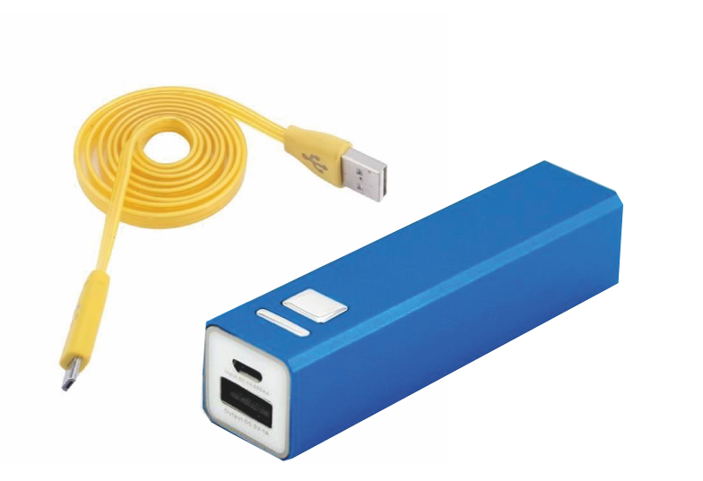
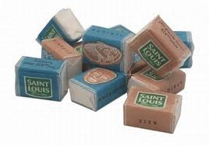


ACCESSOIRES GESTION DIABÈTE
QUESTIONS CLÉ
BLOCS TYPE
LECTEUR GLYCÉMIE
PATCH
POMPE
BATTERIE
SMS & APPEL
SUCRE
PILE
SAC

